Slide 1
Классный час
5 "Б" класс

Slide 2
Толерантность.
Что это такое?

Slide 3
«Теперь, когда мы научились летать
по воздуху, как птицы, плавать под
водой, как рыбы, нам не хватает
только одного:
научиться жить на земле,
как люди».
Б. Шоу

Slide 4
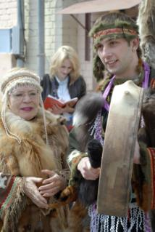
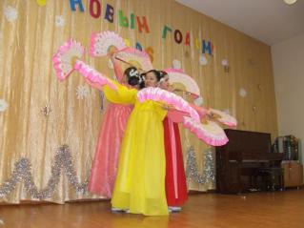
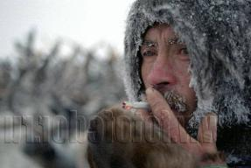
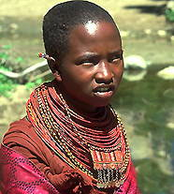
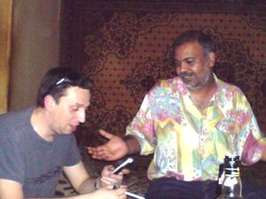
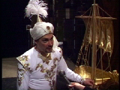
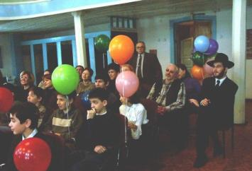
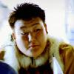
Все люди на планете Земля разные.

Slide 5
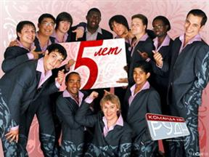

Slide 6
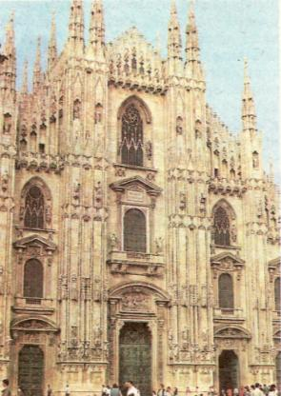
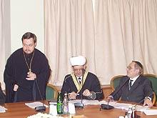
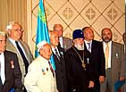
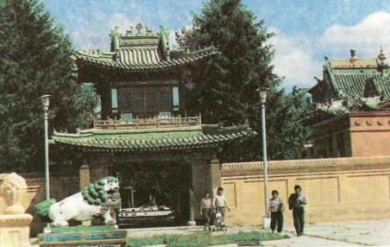
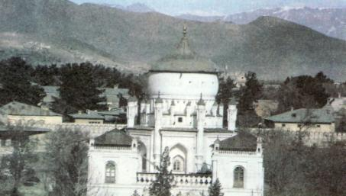

Slide 7
Терпимость к чужим
мнениям, верованиям,
поведению
Уважение прав
других
Прощение
Сострадание
Толерантность
Сотрудничество,
дух партнёрства
Уважение
человеческого
достоинства
Принятие другого
таким, какой он есть
Милосердие

Slide 8
Толерантность
Испанский язык: способность признавать отличные от своих
собственных идеи или мнения.
Французский язык: отношение, при котором допускается, что
могут думать или поступать иначе, нежели ты.
Английский язык: готовность быть терпимым, снисходительным.
Китайский язык: позволять, принимать, быть по отношению к
другим великодушным.
Арабский язык: прощение, снисходительность, мягкость, милосер-
дие, благосклонность, терпение, расположенность
к другим.
Русский язык: способность терпеть что-то или кого-то (быть вы-
держанным, выносливым, уметь мириться с сущест-
вованием кого-либо, чего-либо).

Slide 9
Личность
Толерантная
Интолерантная
Уважение мнения других
Доброжелательность
Желание что-либо делать
вместе
Понимание и принятие
Чуткость, любознатель-
ность
Снисходительность
Доверие, гуманизм
Непонимание
Игнорирование
Эгоизм
Нетерпимость
Выражение пренебрежения
Раздражительность
Равнодушие
Цинизм
Немотивированная агрессия

Slide 10
Интолерантный путь – представление человека о своей
исключительности, низкий уровень воспитанности, чувство
дискомфортности, существования в окружающей его
действительности, желание власти, неприятие противополож-
ных взглядов, традиций, обычаев.
Толерантный путь – путь человека, хорошо знающего себя,
комфортно чувствующего себя в окружающей среде,
понимающегодругих людей, и готового всегда прийти на
помощь, человека с доброжелательным отношением к
иным культурам, взглядам, традициям.

Slide 11
Китайская притча
«Ладная семья»

Slide 12
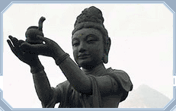
Любовь
Прощение
Терпение

Slide 13
Международные соглашения,
в которых раскрываются
основные понятия и принципы толерантности.
Декларация принципов толерантности ЮНЕСКО.
Всеобщая декларация прав человека.
Международный пакт о гражданских и политических
правах.
4. Международная конвенция о ликвидации всех форм
расовой дискриминации.
Конвенция о предупреждении преступления геноцида и
наказании за него.
Конвенция о правах ребёнка.
Декларация о ликвидации всех форм нетерпимости и
дискриминации на основе религиозных убеждений.
Декларация о правах лиц, принадлежащих к национальным
или этническим, религиозным или языковым меньшинствам.

